Slide 1
CHAPTER 11 영상 처리 응용 사례Ⅰ
PART 03 영상처리 응용 사례

Slide 2
contents
11.1 그림판 프로그램
11.2 2차원 히스토그램을 이용한 이미지 검색
11.3 하르 분류기를 이용한 얼굴검출 및 성별 분류

Slide 3
11.1 그림판 프로그램
11.1.1 아이콘 배치 및 팔레트 생성
11.1.2 마우스 이벤트의 구현
11.1.3 팔레트 색상 변경 이벤트
11.1.4 그리기 구현
11.1.5 기타 명령 구현

Slide 4
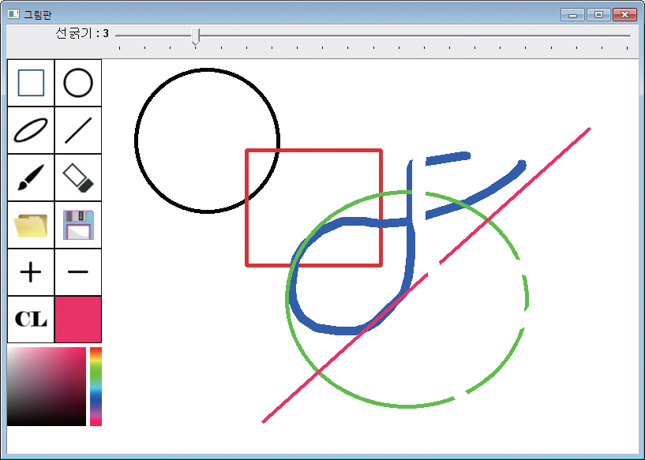
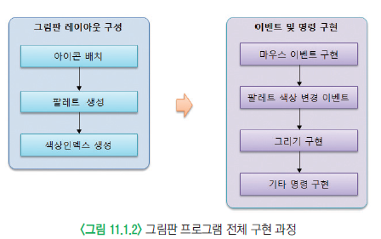
11.1 그림판 프로그램
그림판 프로그램 만들기
전체 구현 과정

Slide 5
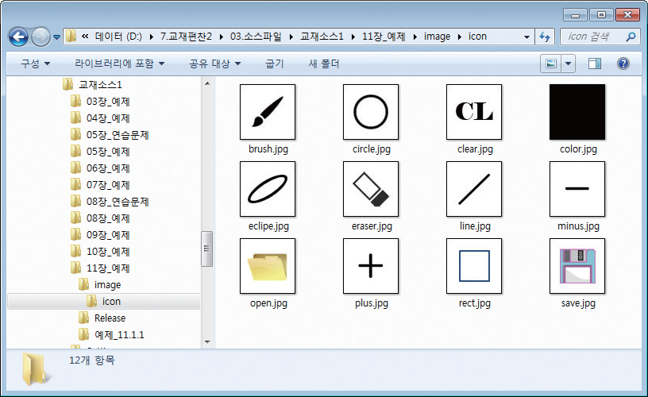
11.1.1 아이콘 배치 및 팔레트 생성
버튼 아이콘 파일
../image/icon 폴더
다른 아이콘을 원한다면 파일 변경가능

Slide 6
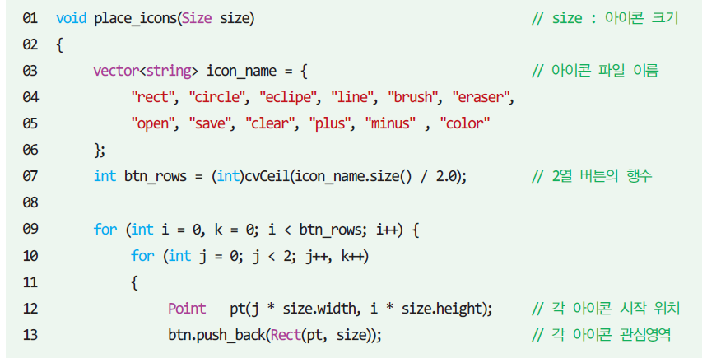
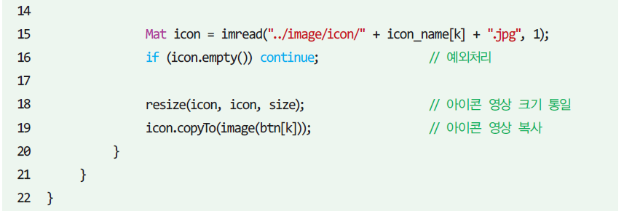
11.1.1 아이콘 배치 및 팔레트 생성
아이콘 파일 폴더
그림판 참조 영역에 아이콘 영상 복사폴더

Slide 7
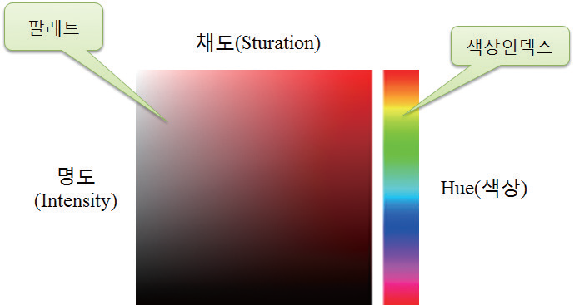
11.1.1 아이콘 배치 및 팔레트 생성
색상팔레트 구성
컬러 색상을 표현하려면 3차원 색공간 필요
RGB모델 → 3개 채널의 독립성으로 인해서 원하는 색상 찾기 힘듦
색상의 명확한 표현을 위해서 HSV 모델로 표현

Slide 8
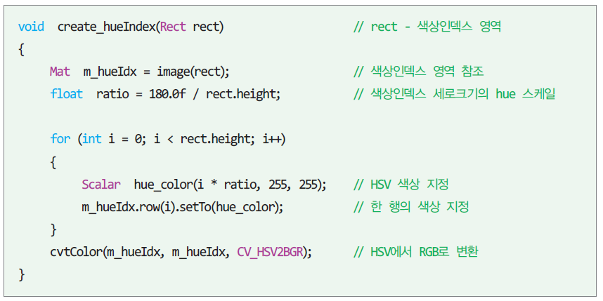
11.1.1 아이콘 배치 및 팔레트 생성
색상인덱스 영역 그리기
색상인덱스는 hue 값에 채도와 명도를 최대값(255) 적용하여 순색 표현

Slide 9
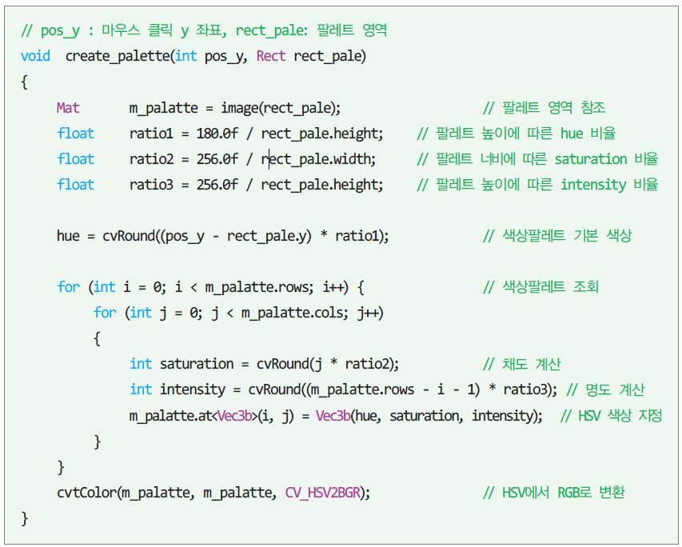
11.1.1 아이콘 배치 및 팔레트 생성
색상인텍스 좌표의 y값(pos_y)을 색상 기준으로 팔레트 그림
팔레트 영역 그리기
색상인덱스 좌표(pos_y)로 기본 hue색상 지정
밝은 값에서 어두워지도록 (m_palatte.rows – i – 1 )로 지정
컬러 표현을 위한
3채널 값 지정

Slide 10
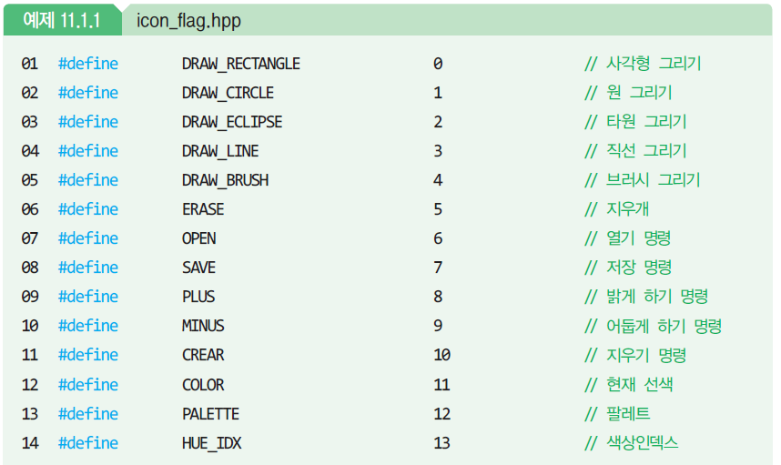
11.1.1 아이콘 배치 및 팔레트 생성
menu.hpp – 아이콘 및 팔레트 생성 함수들
place_icons(), create_hueIndex(), create_palette() 함수 저장
icon_flag.hpp – 명령 옵션 정의

Slide 11
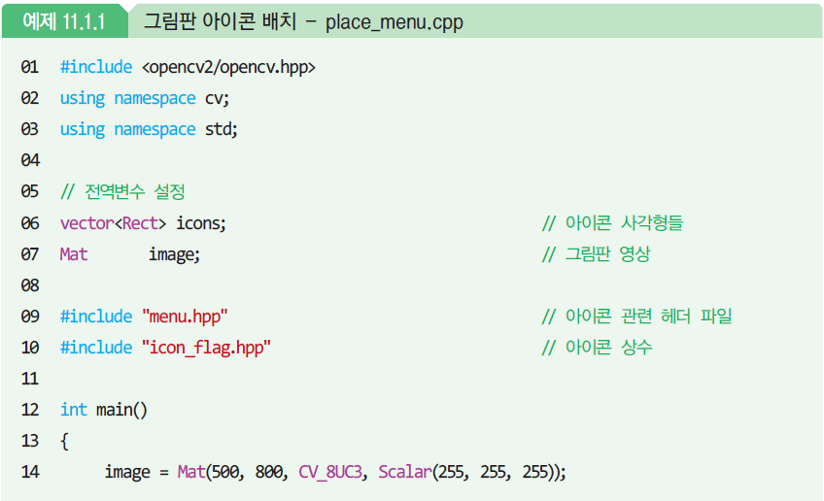
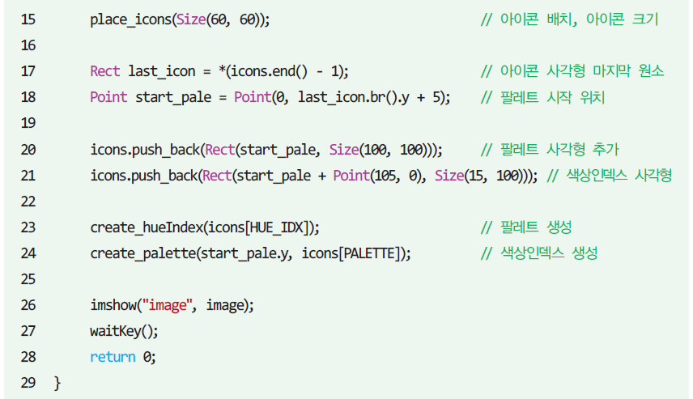
11.1.1 아이콘 배치 및 팔레트 생성
그림판 전체 영상
한 아이콘 크기

Slide 12
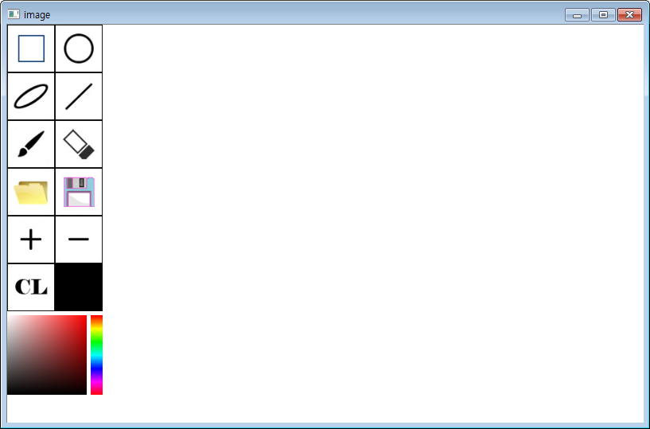
11.1.1 아이콘 배치 및 팔레트 생성
실행결과
팔레트
색상인덱스

Slide 13
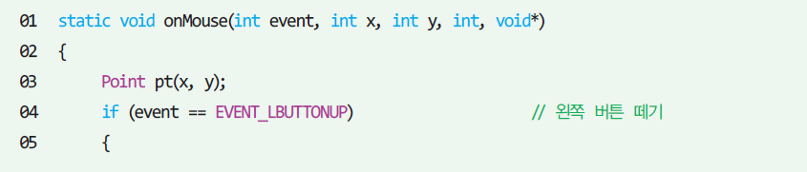
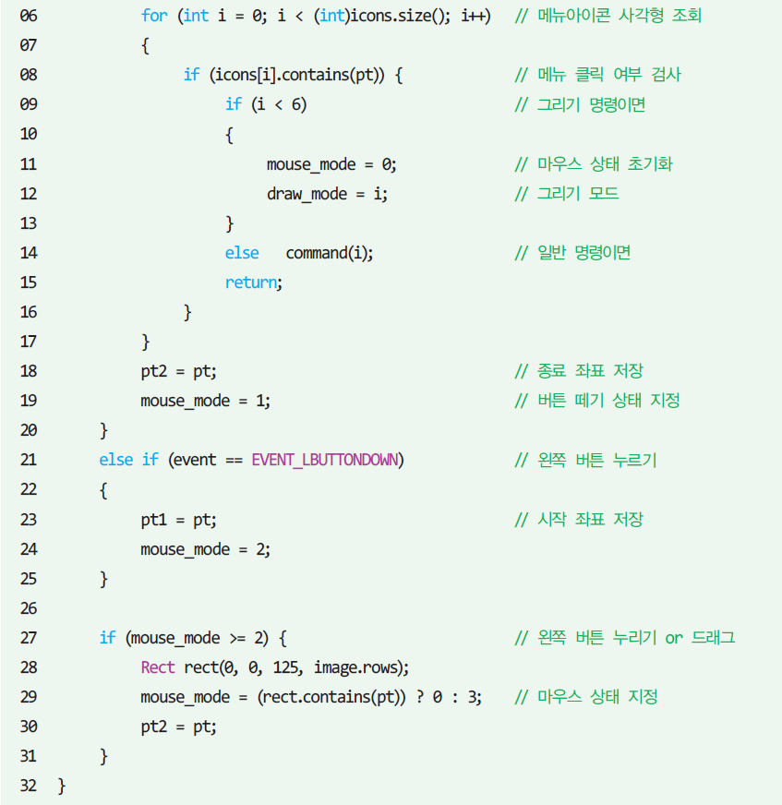
11.1.2 마우스 이벤트의 구현
마우스 콜백 함수 onMouse() 구현
현재 마우스 좌표
왼쪽마우스 버튼 떼기
0~5번째 아이콘 클릭시
– 그리기 명령
마우스 상태 – 초기화
일반 명령 – 뒤에서 설명
마우스 상태 – 버튼 떼기

Slide 14
11.1.2 마우스 이벤트의 구현
마우스 버튼 누르기
마우스 상태 – 마우스 누르기
마우스 상태 – 드래그
마우스 상태- 동작종료
아이콘 및 팔레트 영역 클릭 방지 위해

Slide 15
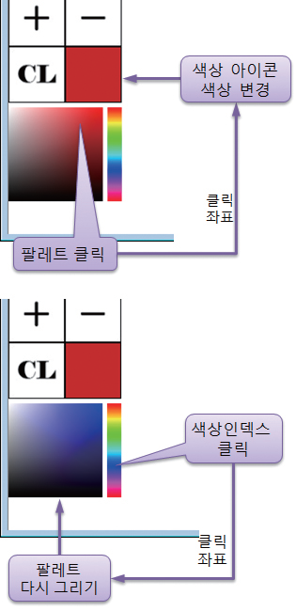
11.1.3 팔레트 색상 변경 이벤트
이벤트 발생시 색상 변경 하기
팔레트 클릭 → 현재 색상 아이콘 색 변경
색상인덱스 클릭 → 색상인덱스 색상 기준으로 팔레트 다시 그리기 변경

Slide 16
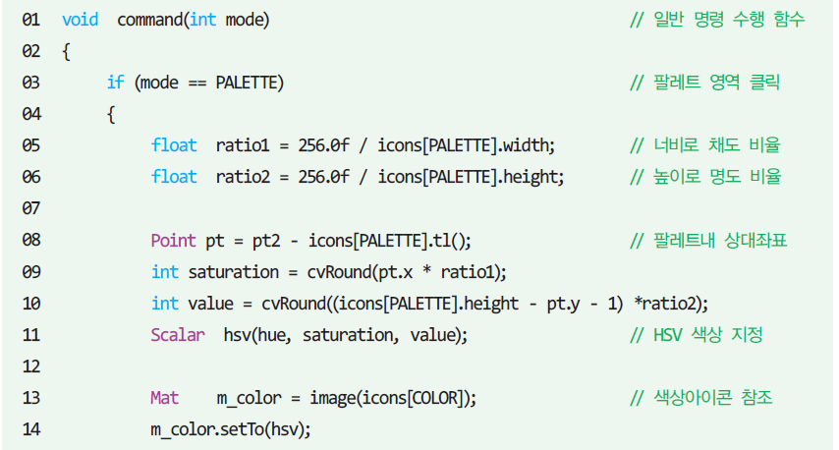
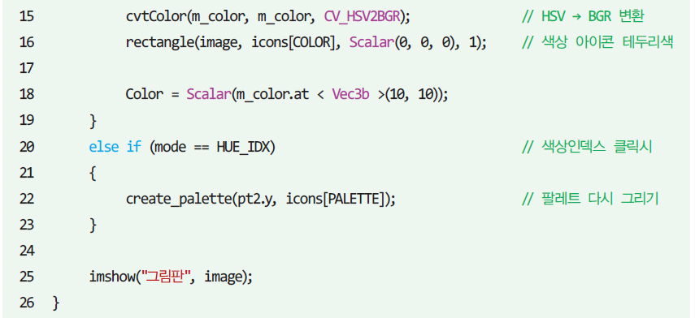
11.1.3 팔레트 색상 변경 이벤트
전체 영상의 클릭된 좌표에서 팔레트 내부의 좌표 계산
클릭된 좌표의
x값으로 채도 계산
클릭된 좌표의
y값으로 명도 계산
현재색상 아이콘에
팔레트 좌표 색상 지정
색상인덱스 클릭시 클릭된 좌표의 y값을
색상 기준으로 팔레트 다시 그리기

Slide 17
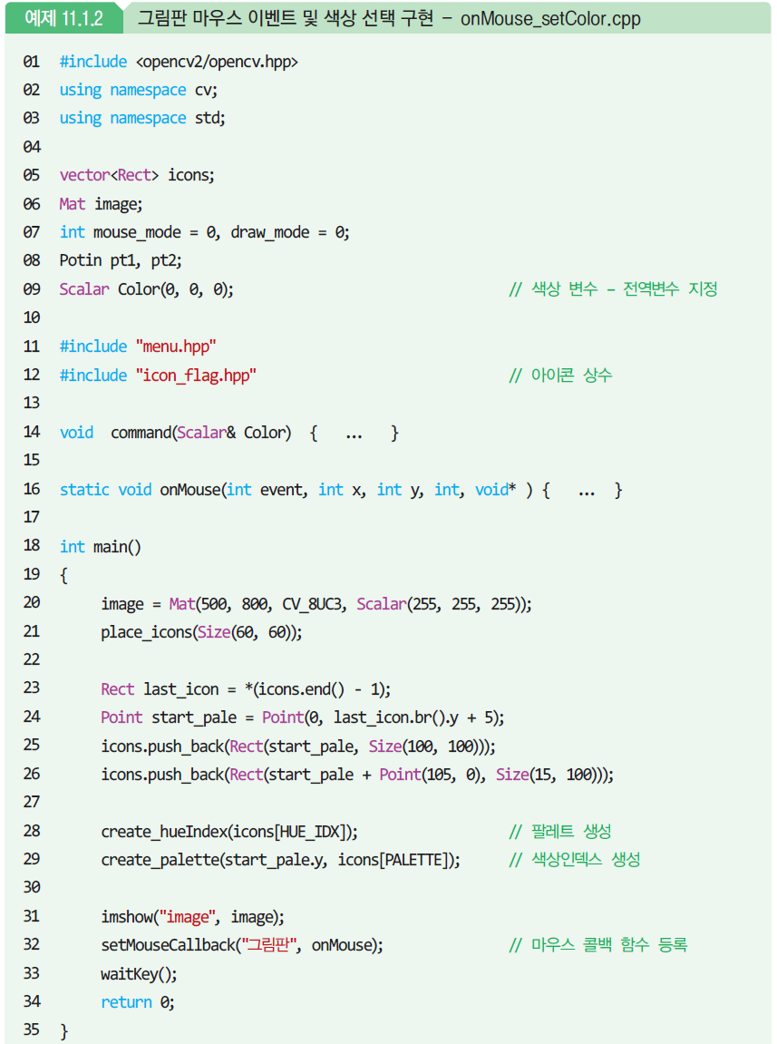
11.1.3 팔레트 색상 변경 이벤트
중간 완료 프로그램
메뉴 관련 함수
onMouse(),
place_icons()
create_hueIndex()
create_palette()

Slide 18
11.1.3 팔레트 색상 변경 이벤트
마지막 아이콘 위치
팔레트 사각형
색상인덱스 사각형
마우스 콜백함수

Slide 19
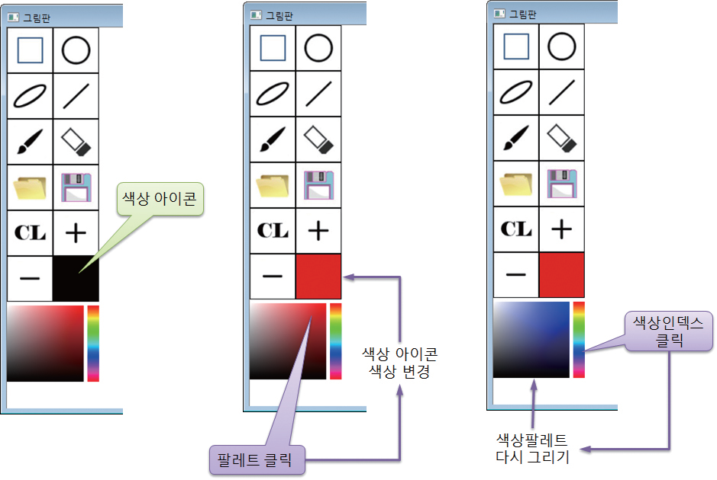
11.1.3 팔레트 색상 변경 이벤트
실행결과

Slide 20
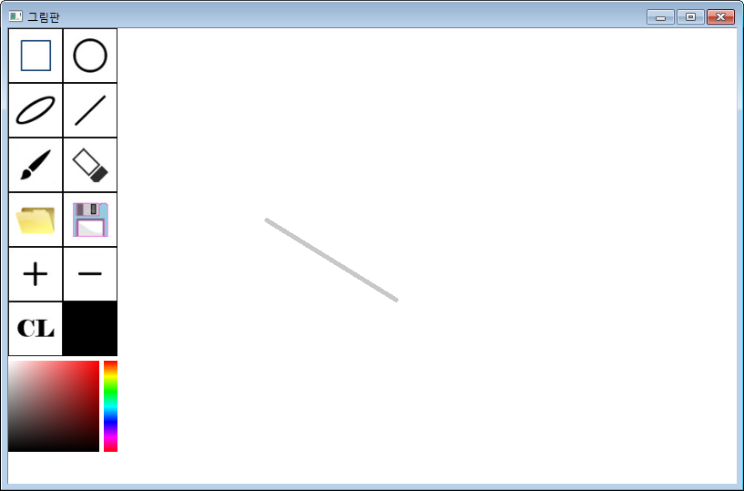
11.1.4 그리기 구현
이벤트 발생 방식
메뉴 아이콘 중
하나 선택
그리기 모드 : 3 지정
마우스 상태 : 0
마우스
욑쪽버튼 누르기
시작좌표(pt1) 설정
마우스 상태 : 2
마우스
욑쪽버튼 떼기
종료좌표(pt2) 설정
마우스 상태 : 1
마우스 드래그
종료좌표(pt2) 설정
마우스 상태 : 3

Slide 21
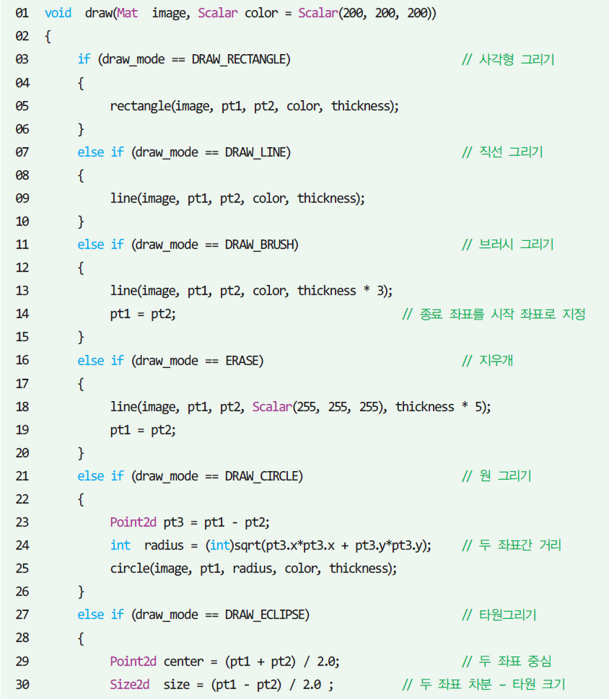
11.1.4 그리기 구현
색상인덱스 사각형
첫 클릭과 두번째 클릭 좌표 선 그리기
두번째 과표를 첫 좌표에 저장
– 붓 처럼 그림
지우개 - 흰색으로 붓 그림

Slide 22
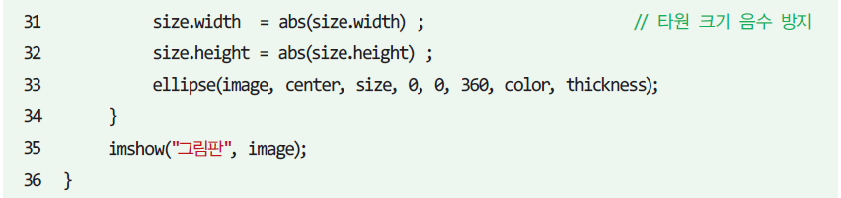
11.1.4 그리기 구현
원
두 좌표의 차분 –원 크기
타원
반지름으로
전체 크기 지정

Slide 23
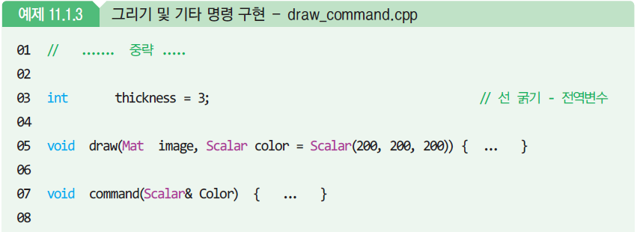
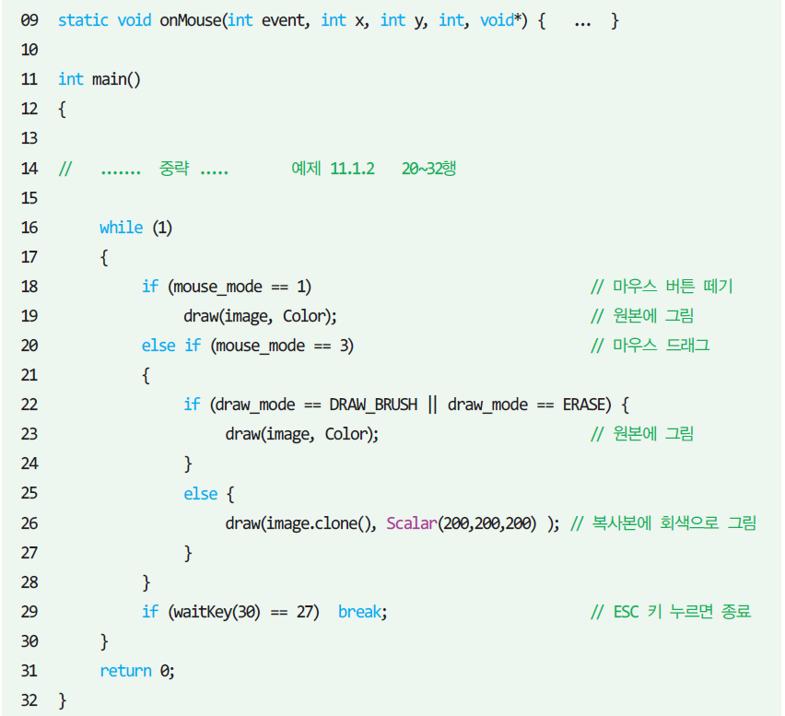
11.1.4 그리기 구현
vector<Rect> icons;
Mat image;
int mouse_mode = 0, draw_mode = 0;
Potin pt1, pt2;
Scalar Color(0, 0, 0);
#include "menu.hpp"
#include "icon_flag.hpp"

Slide 24
11.1.4 그리기 구현
마우스 좌버튼 떼기 시
현재 색상으로 그리기 수행
붓 그리기
매번 새영상(복사본)에 그리기 때문에 직전 그린 것은 없어지고 새로 그리짐 - 회색 개체가 드래그 되는 위치에 움직이 듯 그리짐

Slide 25
11.1.5 기타 명령 구현
추가할 수 있는 기타 명령들
영상 파일을 캔버스로 읽기
캔버스 그림 영상 파일 저장
그림판 전체 지우기
영상 밝기 밝게/ 어둡게 하기
command() 함수에 추가하기

Slide 26
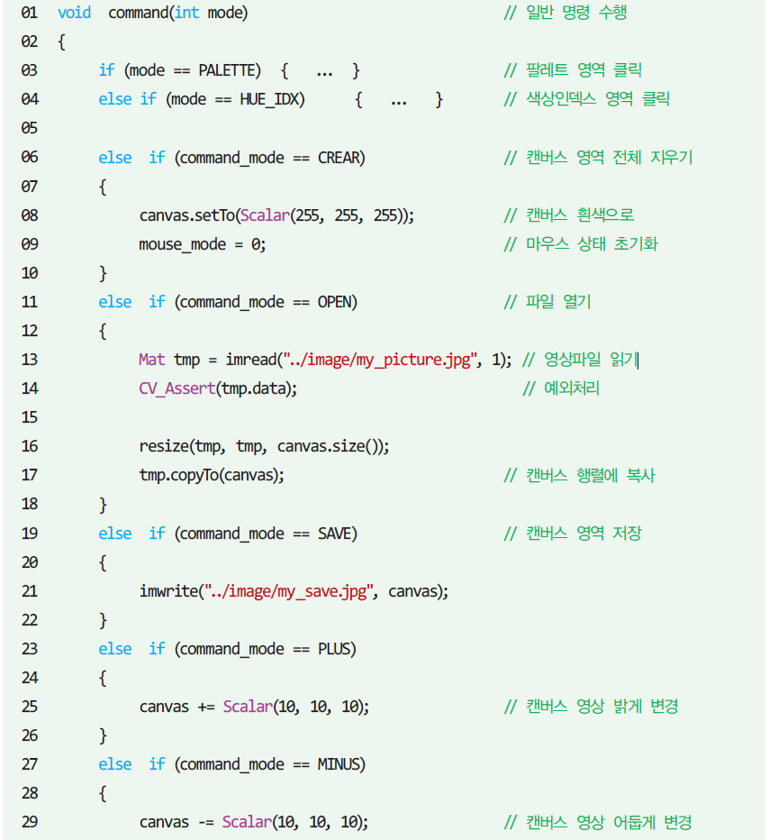
11.1.5 기타 명령 구현
기존 구현 부분
추가 부분
그리기 가능 영역을
캔버스 영역으로 참조한 행렬
로드한 영상 파일을 캔버스 크기로 크기변경
영상 파일을 그림판 행렬의 캔버스 영역에 복사

Slide 27
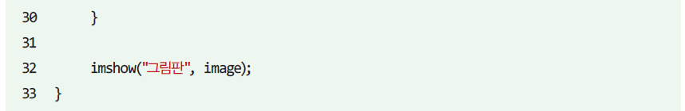
11.1.5 기타 명령 구현
캔버스 영역을 영상파일로 저장
캔버스 영역을 밝게
캔버스 영역을 어둡게

Slide 28
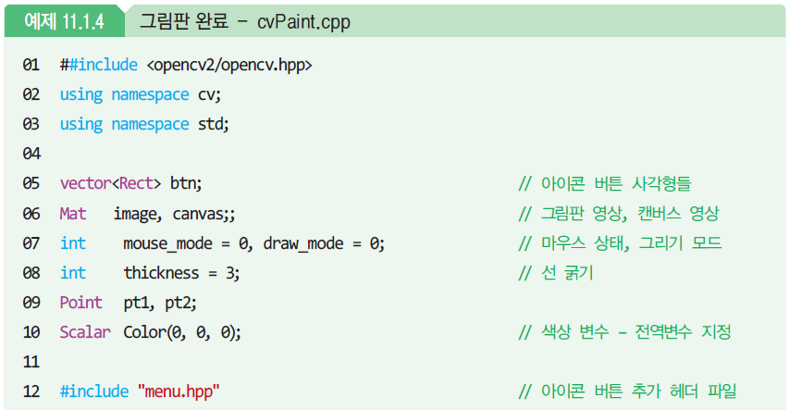
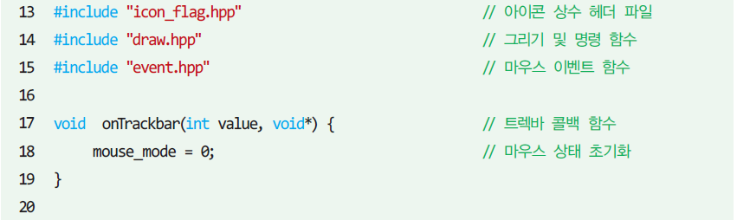
그림판 완성
오타 : 수정
icons ;
마우스버튼 누리기, 떼기 좌표

Slide 29
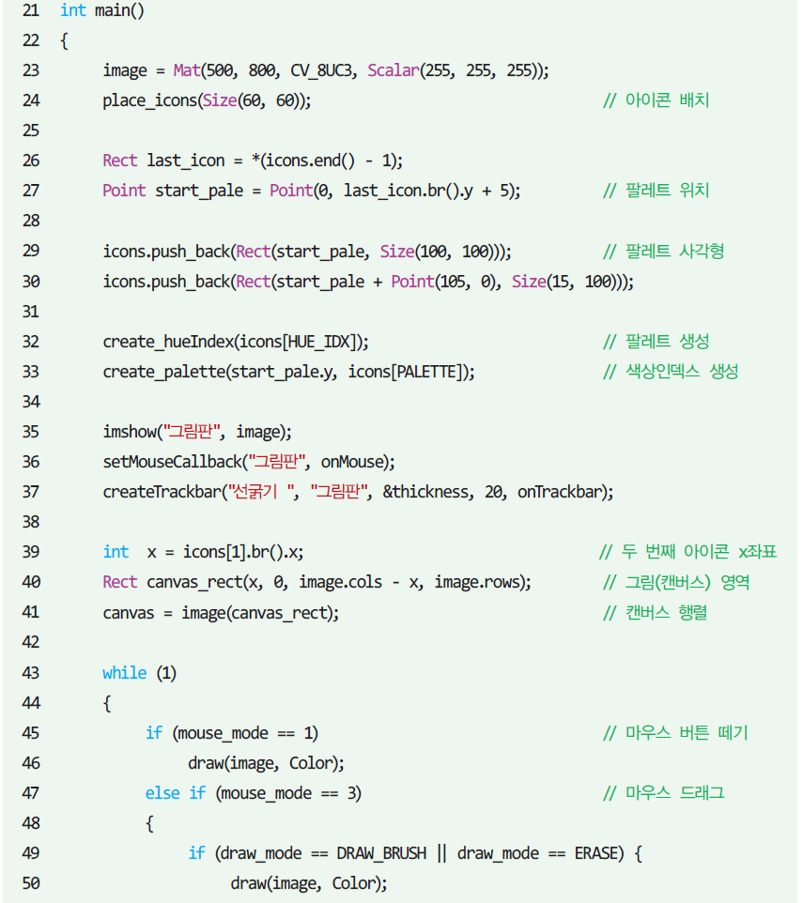
그림판 완성
캔버스 영역 사각형

Slide 30
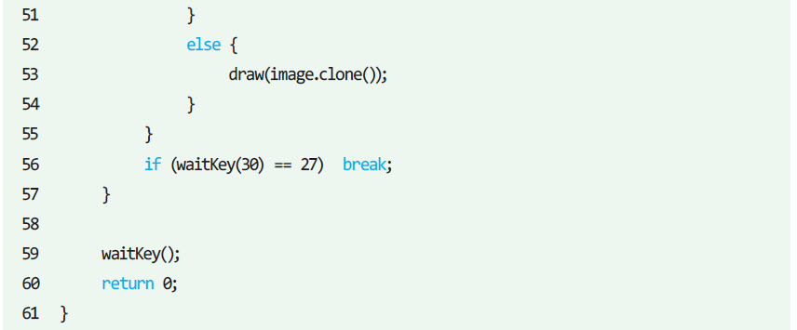
그림판 완성

Slide 31
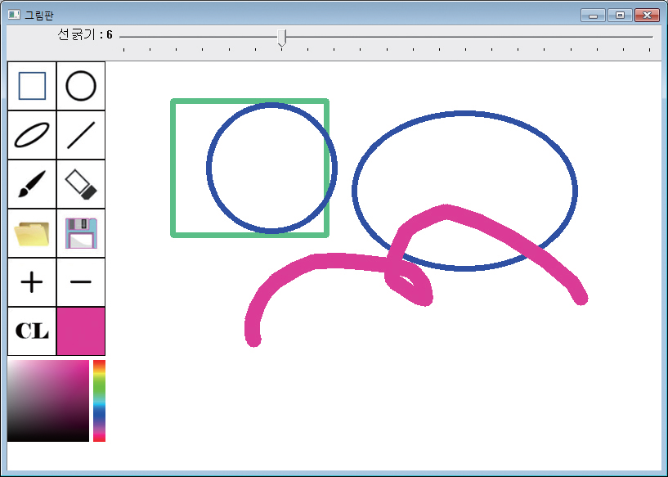
그림판 완성
실행결과

Slide 32
11.2 2차원 히스토그램을 이용한 이미지 검색
11.2.1 2차원 히스토그램
11.2.2 검색 대상 영상 히스토그램 계산 및 저장
11.2.3 유사도 비교
11.2.3 비교 결과 영상 출력
11.2.4 전체 프로그램

Slide 33
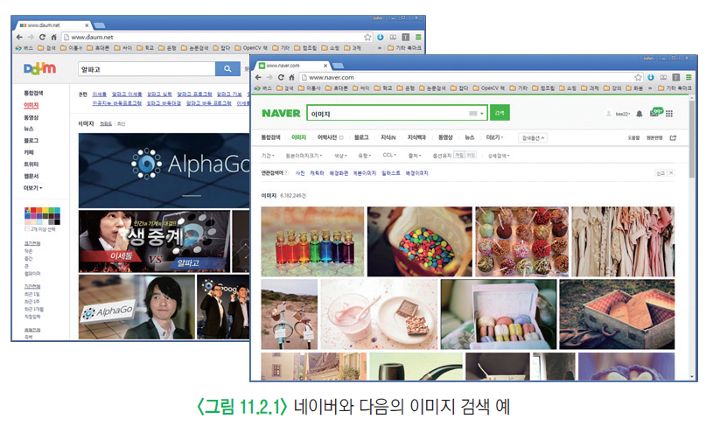
11.2 2차원 히스토그램을 이용한 이미지 검색
이미지 검색
문자기반 검색방법(Text-Based Image Retrieval:TBIR)
내용기반 검색 방법(Content-Based Image Retrieval: CBIR
국내 포털사이트 영상검색

Slide 34
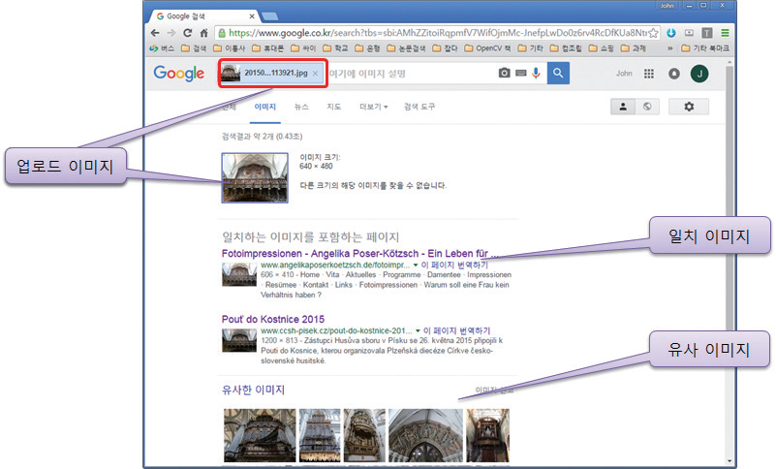
11.2 2차원 히스토그램을 이용한 이미지 검색
구글의 이미지 검색 서비스 – 내용기반 영상 검색

Slide 35
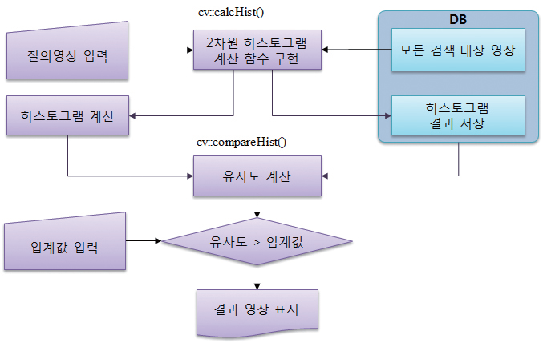
11.2 2차원 히스토그램을 이용한 이미지 검색
영상 검색 프로그램 전체 구성
2차원 히스토그램의 유사도를 이용해 영상 검색 구현

Slide 36
11.2.1 2차원 히스토그램
히스토그램 - 영상 내에서 각 화소값의 빈도를 막대 형태의 그래프로 표현
영상의 명암도 분포를 알고자 할 때 사용
본 예제 - 색상 정보의 분포를 이용
색상 비교
RGB 컬러 대신 HSV 컬러 사용
2차원 히스토그램 계산
히스토그램 빈도값의 유사도 계산

Slide 37
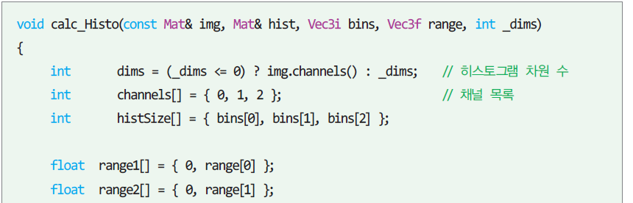
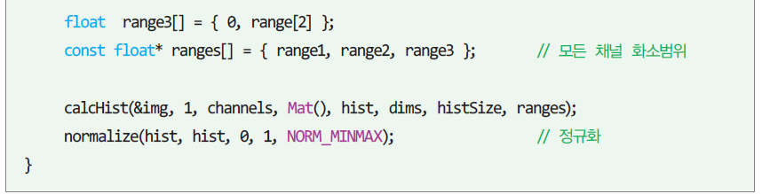
11.2.1 2차원 히스토그램
계산한 히스토그램 차원수 지정
2차원 히스토그램 계산 함수 – 6장 함수의 수정
각 채널 계급수와 범위 3채널로 지정
3개 채널의 계급 개수
3개 채널에 대한 범위
차원수 지정 – 2차원
빈도 데이터를 0~1 사이값으로 정규화

Slide 38
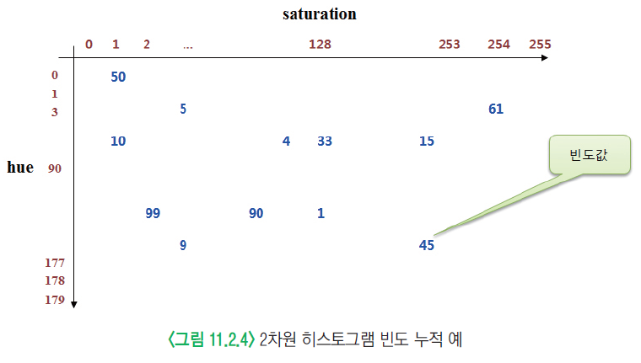
11.2.1 2차원 히스토그램
2차원 히스토그램 그래프 그리기
빈도 데이터를 색상축/채도 축으로 2차원 좌표 구성
좌표 - 색상(색상, 채도), 빈도값 -그 좌표의 밝기

Slide 39
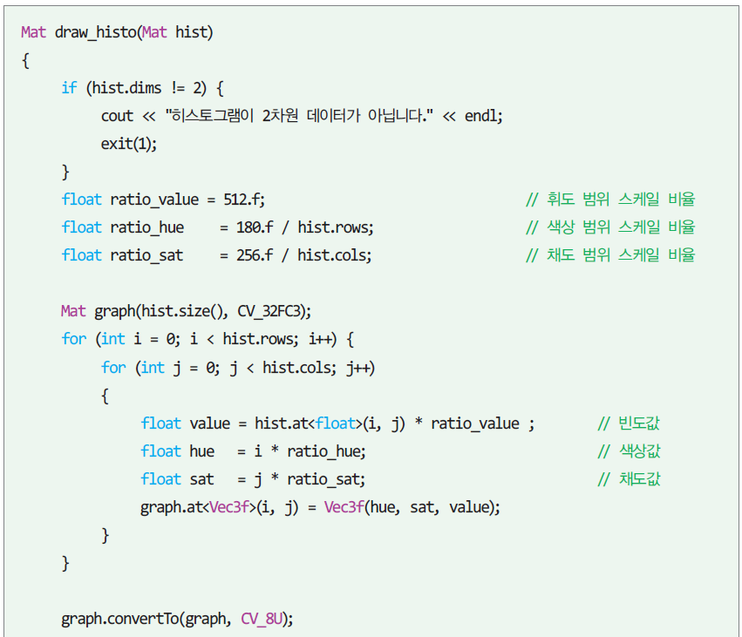
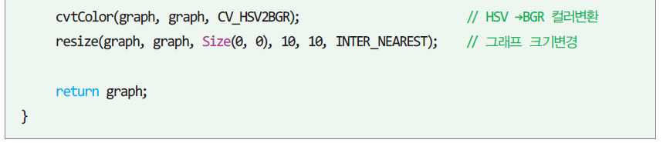
11.2.1 2차원 히스토그램
히스토그램 빈도데이터로 밝기 표현
x, y 좌표 값으로 채도, 색상 지정
컬러 표현을 위해 3채널 지정
최근접 이웃 보간 적용해 의도적 계단현상 –
각 좌표의 구분을 명확히 해서 쉬운 색상 확인 가능

Slide 40
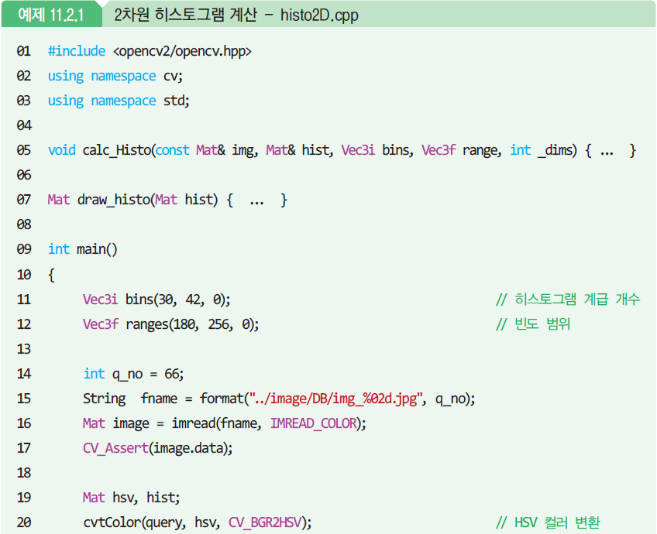
11.2.1 2차원 히스토그램
색상, 채도 계급수 지정
색상, 채도 범위 지정

Slide 41
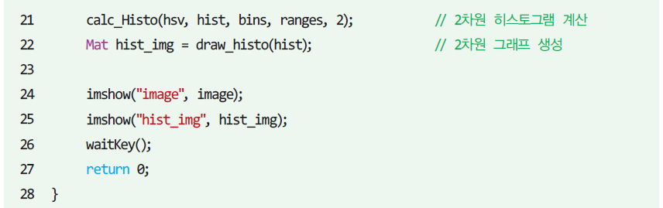
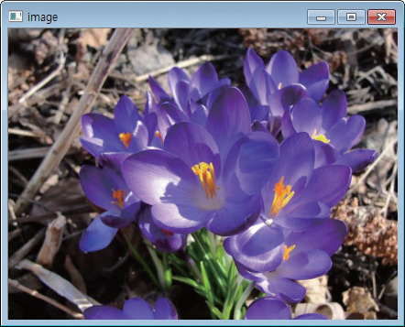
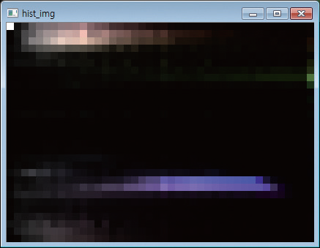
11.2.1 2차원 히스토그램
색상, 채도를 이용한 2차원 히스토그램 계산
입력영상

Slide 42
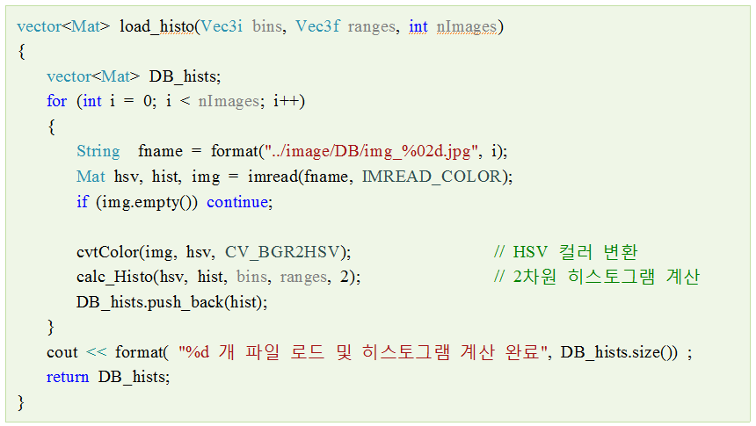
11.2.2 검색 대상 영상 히스토그램 계산 및 저장
영상 파일 읽어 2차원 히스토그램 저장 함수 : load_histo()
영상 개수
영상 파일 폴더
DB_hists 벡터에 2차원 히스토그램 저장

Slide 43
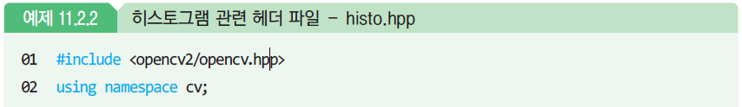
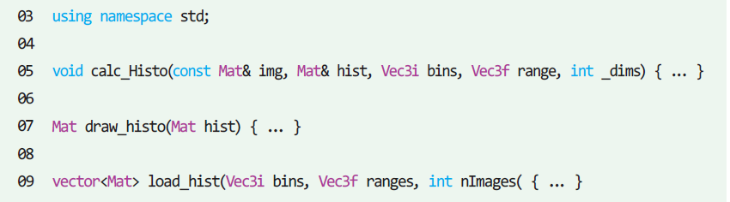
11.2.2 검색 대상 영상 히스토그램 계산 및 저장
헤더 파일
2차원 히스토그램 계산
히스토그램 그래프 그리기
영상 파일 일기

Slide 44
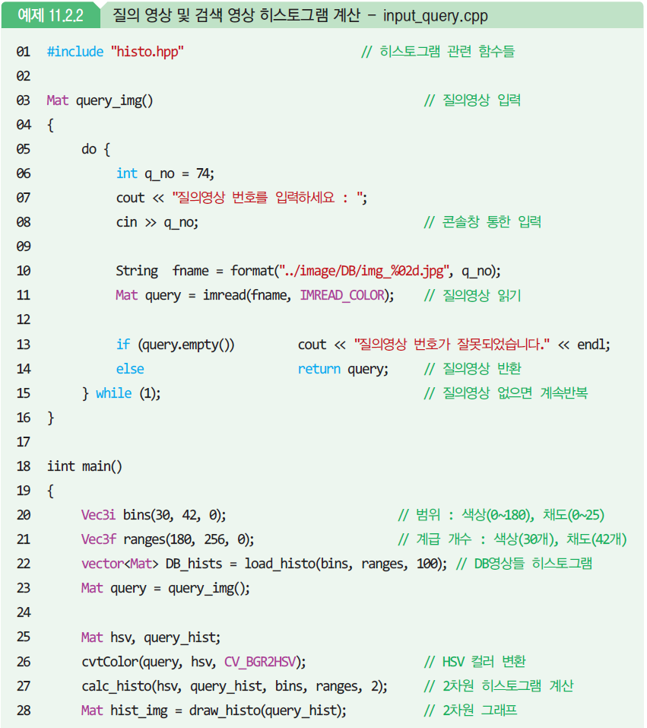
11.2.2 검색 대상 영상 히스토그램 계산 및 저장
콘솔창에서 숫자 입력을 통한영상 입력 받기 – 영상 파일은 숫자로 지정

Slide 45
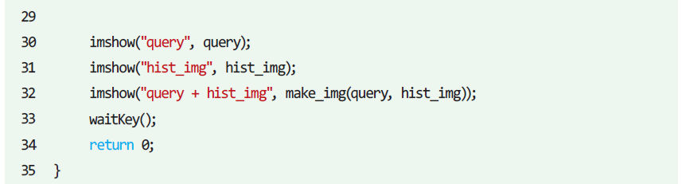
11.2.2 검색 대상 영상 히스토그램 계산 및 저장
255)
100개 영상 읽어서 히스토그램 계산 및 DB_hists 벡터에 저장
숫자 입력을 통한
영상 파일 입력 받기

Slide 46
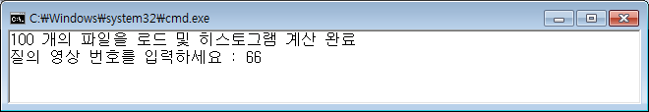
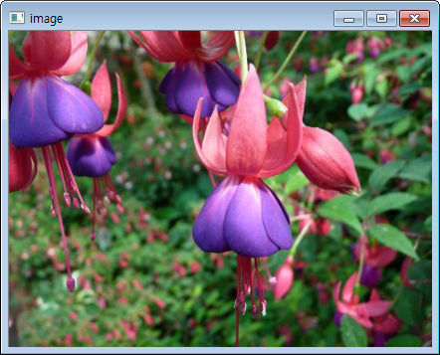

11.2.2 검색 대상 영상 히스토그램 계산 및 저장
실행결과

Slide 47

11.2.3 유사도 비교
유사도 비교 함수 calc_similarity() 로 구현
cv::compareHist() 함수 - 히스토그램 비교 함수
CV_COMP_CORREL 옵션
상호상관 함수의 수식을 응용한 것
두 히스토그램의 비슷한 정도

Slide 48

11.2.3 유사도 비교
calc_similarity() 구현
입력 영상과 DB 영상의 히스토그램들을 비교
유사도 비교 옵션
유사도 비교 결과 벡터 저장

Slide 49

11.2.4 비교 결과 영상 출력
유사도 임계값
임계값과 비교 결과 출력
유사도 순으로 정렬하여 부이기
유사도 순의 정렬된 것 유사도의 영상 번호를 찾기 위해
정렬 원보의 원본 인덱스 –원 영상 번호

Slide 50

11.2.5 전체 프로그램
헤더 파일 저장
질의 영상 입력
DB 영상과 영상의
유사도 비교
임계값과 비교 결과 출력

Slide 51

11.2.5 전체 프로그램

Slide 52



11.2.5 전체 프로그램
실행결과

Slide 53




11.2.5 전체 프로그램
실행결과

Slide 54
11.3 하르 분류기를 이용한 얼굴검출 및 성별 분류
11.3.1 하르 기반 분류기
11.3.2 얼굴 검출 프로그램 구현
11.3.3 성별 분류 기초
11.3.4 얼굴 기울기 계산 및 보정
11.3.5 입술 영역 및 머리 영역 검출
11.3.6 히스토그램 비교
11.3.7 성별 분류

Slide 55

11.3 하르 분류기를 이용한 얼굴검출 및 성별 분류
얼굴 검출 및 인식 응용
저가형 디지털 카메라에서도 얼굴 검출 후 액정에 표시
페이스북이나 구글에 사진을 올리면 얼굴 영역 검출

Slide 56

11.3.1 하르 기반 분류기
논문 “Rapid Object Detection Using a Boosted Cascade of Simple Features”
얼굴과 얼굴이 아닌 것의 차이를 효율적으로 보여줄 수 있는 하르 유사 특징(Haar-like features)을 이용한 방법 제안
특징값 정의
흰색 영역의 화소값 합
검은색 영역의 화소값 합의 차

Slide 57
11.3.1 하르 기반 분류기
하르 기반 캐스케이드 분류기
여러 개의 검출기를 순차적으로 사용
처음에 간단한 검출기를 적용하고, 진행할수록 복잡한 검출기 적용
단순 검출기를 통과한 후보에만 시간이 많이 걸리는 강력한 검출기가 적용
→ 검출 속도 크게 향상
OpenCV의 캐스케이드 분류기
1,000개 이상의 얼굴 영상과 10,000개 이상의 얼굴이 아닌 영상을 사용하여 학습

Slide 58


11.3.1 하르 기반 분류기
분류기 파일
opencv/sources/data/harrcascades 폴더

Slide 59

11.3.2 얼굴 검출 프로그램 구현
전체 프로그램 구성

Slide 60

11.3.2 얼굴 검출 프로그램 구현
검출기 로드 함수
여러 검출기를 로드 할수 있기에 함수로 구현
cv::CascadeClassifier 클래스 및 내부 메서드 load() 함수 이용

Slide 61

11.3.2 얼굴 검출 프로그램 구현
분류 수행 : CascadeClassifier::detectMultiScale() 함수 사용

Slide 62

11.3.2 얼굴 검출 프로그램 구현
전처리
열굴 영상에서 명암도 변환 및 평활화 수행

Slide 63
11.3.2 얼굴 검출 프로그램 구현
전처리
열굴 영상에서 명암도 변환 및 평활화 수행

Slide 64



11.3.2 얼굴 검출 프로그램 구현
헤더 파일
메인 프로그램
얼굴 중심 좌표 및
눈 중심 좌표 계산 위해

Slide 65
11.3.2 얼굴 검출 프로그램 구현
검출 얼굴 사각형들
검출 얼굴
최소 얼굴 크기
검출 성능을 위해 조정 가능
얼굴 검출 수행
이웃 후보 개수
검출 성능을 위해
조정 가능

Slide 66
11.3.2 얼굴 검출 프로그램 구현
얼굴이 검출되면
검출된 눈 사각형들
눈 최소 크기
눈 검출 수행
두 눈이 검출 수행
눈 영역 중심점에서 원으로 표시
검출된 얼굴 사각형

Slide 67

11.3.2 얼굴 검출 프로그램 구현
실행결과
검출된 얼굴 사각형 표시
검출된 눈은 원으로 표시 → 눈 기울어짐

Slide 68

11.3.3 성별 분류 기초
여자와 남자의 구분에 대해서 두 가지 가정
이 가정이 꼭 정답은 아님
여성이라도 머리카락이 짧을 수 있음 / 남자라도 머리카락이 길 수 있음
남자가 입술 화장을 할 수도 있으며, 입술 화장을 하지 않는 여자도 있음
두 가지 가정을 두는 것
간단하면서도 쉽게 남녀를 구분 하기 위해

Slide 69

11.3.3 성별 분류 기초
입술 영역으로 남녀를 어떻게 구분
여자의 입술 색상이 더 붉다는 가정
입술 영역의 색상과 얼굴 영역의 색상을 비교
→두 영역의 색상이 비슷하면 남자로 분류하고, 다르면 여자로 분류
여자의 긴 머리카락과 남자의 짧은 머리카락을 어떻게 인식할까?
귀밑 영역에 머리카락이 있는지를 검사하는 것
cv::compareHist() 함수로 유사도 비교
윗머리
귀밑 머리

Slide 70


11.3.4 얼굴 기울기 계산 및 보정
얼굴의 기울어진 각도는 두 눈의 중심좌표 이용
눈 검출 필요 , 중심점에서 기울기만큼 회전
보정각도 $θ$
얼굴 중심좌표

Slide 71

11.3.4 얼굴 기울기 계산 및 보정
두 눈 좌표의 차분 좌표으로 역탄젠트를 취하면 기울기 계산 가능

Slide 72

11.3.4 얼굴 기울기 계산 및 보정
기울기 계산 및 회전 변환 행렬 계산 함수
x 좌표가 큰 갑에서 작은 값으로 차분
얼굴 중심에서 검출 기울기만큼 회전

Slide 73

11.3.4 얼굴 기울기 계산 및 보정
두 눈 좌표로 영상 기울기 보정 함수 – 눈 좌표도 보정하여 영상에 표시
회전 보정 수행
기울기 보정 영상에 맞게
눈 검출 좌표도 보정 후 반환

Slide 74

11.3.4 얼굴 기울기 계산 및 보정
기울기 보정 함수 저장
정면 얼굴 검출기
눈 검출기
검출 얼굴 사각형들
검출 얼굴
얼굴 검출 수행

Slide 75
11.3.4 얼굴 기울기 계산 및 보정
얼굴 영역에서 눈 검출
두 눈이 검출되면
얼굴 영역 시작좌표에서 눈 여역만큼 평행이동
기울기 계산하여 회전 변환 행렬 반환
눈 검출 좌표로 기울기 보정
및 눈 좌표 보정
보정 영상에
보정 눈 좌표 눈 그리기

Slide 76

11.3.4 얼굴 기울기 계산 및 보정
실행결과
검출 눈 좌표도
회전 보정하여 표시
기울기 보정 완료

Slide 77

11.3.5 입술 영역 및 머리 영역 검출
입술 영역 계산
얼굴 중심좌표

Slide 78

11.3.5 입술 영역 및 머리 영역 검출
입술 영역 계산
얼굴 높이의 30%
입술시작좌표
얼굴 너비의 18%
입술시작좌표

Slide 79

11.3.5 입술 영역 및 머리 영역 검출
윗머리 및 귀밑머리 영역 계산

Slide 80

11.3.5 입술 영역 및 머리 영역 검출
윗머리 및 귀밑머리 영역 검출
반환 벡터- 머리영역들을 반환
시작점 좌표 - 얼굴 너비의 45% , 얼굴 높이 65%
반환 머리영역들
sub_obj[0]- 윗머리
sub_obj[1]- 귀밑머리
sub_obj2]- 전체 머리

Slide 81

11.3.5 입술 영역 및 머리 영역 검출
중간 완성 프로그램
detect_lip(), detect_hair() 함수 저장
전처리 및 얼굴 검출 부분 생략

Slide 82
11.3.5 입술 영역 및 머리 영역 검출
머리 영역들 검출 및 sub_obj 벡터 저장
입술 영역 검출 – 반환데이터 sub_ojb 벡터 마지막에 저장
검출 영역들
sub_ojb[0]- 윗머리
sub_ojb[1]- 귀밑머리
sub_ojb[2]- 전체 머리
sub_ojb[3]- 입술영역

Slide 83



11.3.5 입술 영역 및 머리 영역 검출
실행결과
전체 머리 영역
sub_ojb[2]
윗머리 영역 sub_ojb[0]
귀밑머리 영역
sub_ojb[1]
입술 영역
sub_ojb[3]

Slide 84

11.3.6 히스토그램 비교
히스토그램 계산 함수 수정
입력 영상의 채널 수에 맞춰 히스토그램 차원수 결정 – 3차원 히스토그램 계산
필요한 부분만 히스토그램 계산하기 위한 마스크 행렬 적용
정규화 수행하지 않음
– 3차원 행렬은 정규화 안됨

Slide 85

11.3.6 히스토그램 비교
히스토그램 산출과정에서 각 영상에 해당하는 부분만 계산 → 마스크 이용
입술영역 히스토그램은 입술영역만
얼굴 영역 히스토그램은 얼굴 영역만 계산
윗머리/ 귀밑머리도 그 영역만 계산

Slide 86

11.3.6 히스토그램 비교
기본 얼굴 영역 마스크(base-mask)
sub_obj[2].tl()
sub_obj[2]
– 검출된 전체 머리영역
전체머리영역의 45%를 타원 반지름으로 사용

Slide 87

11.3.6 히스토그램 비교
각각의 마스크 행렬 생성 함수
전체머리영역의 45%를 타원 반지름으로 사용
기본 마스크에
입술영역 타원 그림
기본 마스크에서 해당 영역 가져와서 반전
기본 마스크에 그려진
입술 영역을 가져와 반전
기본 마스크에 얼굴영역과 입술 영역을 가져옴

Slide 88

11.3.6 히스토그램 비교
사각형 크기와 비율을 이용한 타원 그리기 함수
그려질 타원 비율
double ratio )
ratio ;
오타 수정

Slide 89

11.3.6 히스토그램 비교
마스크 이용하여 각 영역의 히스토그램 생성
기울기 보정 영상에 각 영역 및 마스크로 히스토그램 계산
각 영역 히스토그램 반환
각 영역 마스크 4개
) 오타
해당 영역 참조영상

Slide 90


11.3.6 히스토그램 비교
중간 완성 프로그램

Slide 91
11.3.6 히스토그램 비교
마스크 행렬들 생성
마스크 이용 히스토그램들 계산
윗버리 vs 귀밑머리 유사도
입술 vs 얼굴 유사도

Slide 92

11.3.6 히스토그램 비교
실행결과

Slide 93
11.3.7 성별 분류
윗머리와 귀밑머리의 유사도(criteria1)
크다 → 두 영역 색상 비슷
→귀밑에 머리카락 있을 확률↑ → 여자확률↑
얼굴과 입술의 유사도(criteria2)
작다 → 입술과 얼굴 색상 다름
→ 입술색이 도르라짐 →여자 확률↑
두 가지 정보만으로 남녀 구분 어려움
최대한 좋은 결과를 도출하기 위한 방법
2번의 임계값 적용
윗머리 vs 귀밑머리
no
criterial1>0.2
yes
tmp = 0.2
tmp = 0.4
얼굴 vs 입술
no
criterial2>tmp
yes
여자
남자

Slide 94
11.3.7 성별 분류
2번의 임계값 적용
void classify(Mat& image, Mat hists[4], int no) { double criteria1 = compareHist(hists[0], hists[1], CV_COMP_CORREL); double criteria2 = compareHist(hists[2], hists[3], CV_COMP_CORREL); // 유사도 비교 double tmp = (criteria1 > 0.2) ? 0.2 : 0.4; // 1차 비교 int value = (criteria2 > tmp) ? 0 : 1; // 2차 비교 string text = (value) ? "Man" : "Woman"; text = format("%02d.jpg: ", no) + text; // 분류 결과 영상에 출력 int font = FONT_HERSHEY_TRIPLEX; putText(image, text, Point(12, 31), font, 0.7, Scalar(0, 0, 0), 2); // 그림자 putText(image, text, Point(10, 30), font, 0.7, Scalar(0, 255, 0), 1); cout << text << format(" - 유사도 [머리: %4.2f 입술: %4.2f]\n", criteria1, criteria2); }
윗버리 vs 귀밑머리 유사도
입술 vs 얼굴 유사도
영상 파일명 + 성별분류 결과
영상에 글 쓰기

Slide 95

11.3.7 성별 분류
결과 표시 함수
눈 , 얼굴, 입술 표시

Slide 96

11.3.7 성별 분류
최종 완성 프로그램
display() , classify() 함수 저장

Slide 97


11.3.7 성별 분류

Slide 98

11.3.7 성별 분류
함수 내에서 히스토그램 및 유사도 계산

Slide 99





11.3.7 성별 분류
실행결과
화살표키로 다음 영상 분류 수행

Slide 100
단원 요약
그림판 프로그램에서 팔레트를 이용해서 3차원의 색을 쉽게 표시하고 좌표를 클릭해서 사용하기 위해서 색상은 HSV 컬러로 지정하고, BGR 컬러로 변환하여 표시한다.
그림판 프로그램의 그리기 명령으로 드래그 상황에서 해당 개체가 움직이듯 그려지게 하려면 원본 영상이 아닌 복사본에 해당 개체를 그리면 된다.
cv::calcHist() 함수는 2개 이상의 채널을 갖는 행렬에서 다차원의 히스토그램을 계산할 수 있다.
색상과 채도의 2채널 행렬로 만든 2차원 히스토그램을 그래프로 표현하려면, 그래프 행렬에서 x 좌표는 채도를 y 좌표는 색상을 나타내도록 하고, 히스토그램 빈도값을 그 좌표에서의 밝기로 지정한다. 그러면 x, y 좌표로 색상과 채도를 인식할 수 있으며, 그 좌표의밝기로 빈도의 많고 적음을 파악할 수 있다.
두 개의 히스토그램을 비교하기 위해서 c v::compareHist() 함 수를 사 용하며, CV_COMP_CORREL 옵션은 상호상관 함수의 수식을 응용한 것으로 두 히스토그램의 유사도를 계산한다.

Slide 101
단원 요약
하르 기반 캐스케이드 분류기는 단순한 여러 개의 검출기를 순차적으로 사용하여 분류를 수행한다. 처음에 간단한 검출기를 적용하고, 진행할수록 복잡한 검출기를 적용한다. 단순 검출기를 통과한 후보에만 시간이 많이 걸리는 강력한 검출기가 적용되기 때문에 검출속도를 빨리 할 수 있다.
OpenCV에서 하르 기반 검출기는 ‘/sources/data/harrcascades 폴더에 있으며, 얼굴, 눈, 코, 입 등을 검출하는 XML 파일들이 있다. 객체 검출을 위해서는CascadeClassifier 클래스를 이용하며, 내부 메서드인 CascadeClassifier::load() 함수로 해당 XML 파일을 로드하고, CascadeClassifier:::detectMultiScale() 함수로 검출을 수행한다.
하르 검출기로 검출된 얼굴과 눈 영역으로 얼굴 중심좌표와 눈 중심좌표를 구할 수 있다. 그리고 두 눈의 중심좌표로 얼굴의 기울어진 각도를 계산할 수 있으며, 이 각도만큼 얼굴중심좌표를 기준으로 회전하면 기울기를 보정할 수 있다. 또한 입술과 머리 영역은 검출된 얼굴영역의 비율을 바탕으로 계산한다.

